Slide 1
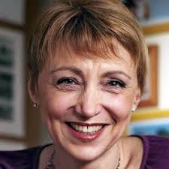
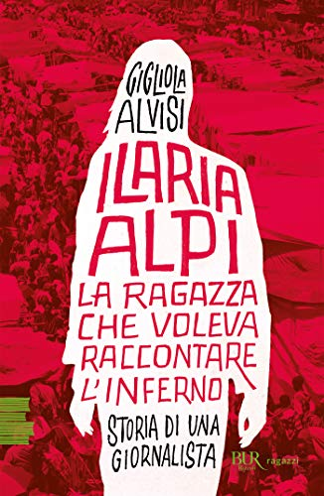
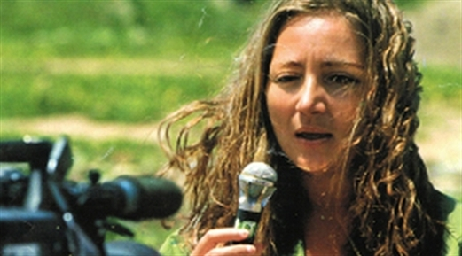
INCONTRO CON GIGLIOLA ALVISI
Quest’anno nell’ambito del progetto «Incontro con l’autore» gli alunni delle classi terze hanno letto il libro
«Ilaria Alpi. La ragazza che voleva raccontare l’inferno»
Ilaria Alpi era una reporter della Rai. È stata uccisa in Somalia nel 1994 insieme al cameraman Miran Hrovatin. Aveva trentadue anni. Quando è morta stava indagando su un traffico di armi e rifiuti tossici tra la Somalia e l'Europa
Come sappiamo l’incontro non è stato più realizzato. Abbiamo però chiesto all’autrice di rispondere alle domande degli alunni e gentilmente GIGLIOLA ALVISI HA INVIATO UN VIDEO AGLI ALUNNI DELL’IC VILLORBAPOVEGLIANO
Il video è disponibile ai link sotto indicati
https://youtu.be/TRJPGeGhCcU
https://youtu.be/40IgddFdB5U

